Slide 1

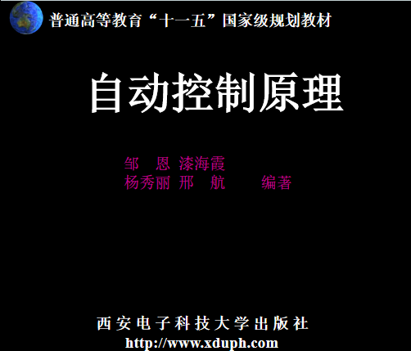

自动控制原理
AUTOMATIC CONTROL
主讲：黄国宏
Email：h_guohong@163.com
Tel:18933755345

Slide 2

第二章 控制系统数学模型
2.1 控制系统时域数学模型
2.2 控制系统的复数域数学模型
2.3 典型环节的数学模型
2.4 控制系统结构图
2.6 闭环系统的传递函数

Slide 3
2.1 控制系统时域数学模型
控制系统数学模型的概念
描述控制系统输入、输出变量以及内部各变量之间关系的数学表达式，称为系统的数学模型。
建立数学模型的目的
建立系统的数学模型，是分析和设计控制系统的首要工作（或基础工作）。

Slide 4
建立数学模型的方法
建立系统的数学模型简称为建模，系统建模有两大类方法，或者说有两种不同的途径：
一类是机理分析建模方法，称为分析法；
另一类是实验建模方法，通常称为系统辨识。
常用数学模型
1. 外部描述模型——微分方程、传递函数
2. 内部描述模型——状态空间法

Slide 5
说明：
无论是用分析法还是用实验法建立模型，都存在模型精度和复杂性之间的矛盾，即描述系统运动特性的数学模型越精确，则方程的阶次越高，对系统的分析与设计越困难。
在控制工程上总是在满足分析精度要求的前提下，尽量使数学模型简单，为此在建立数学模型时常做许多假设和简化，最后得到的是有一定精度的近似模型。

Slide 6
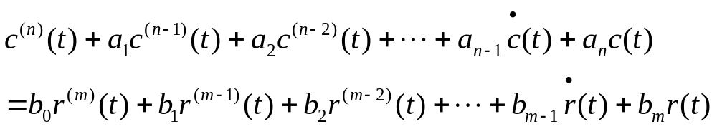
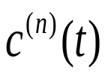

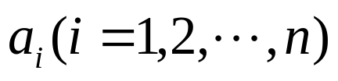

微分方程 是控制系统最基本的数学模型，要研究系统的运动，必须列写系统的微分方程。
对于单输入、单输出线性定常系统，采用下列微分方程来描述：
式中，r(t)和c(t)分别是系统的输入信号和输出信号；
是 对时间 t 的n阶导数；
和
是由系统的结构参数决定的系数。

Slide 7
一个控制系统由若干具有不同功能的元件组成，首先要根据各个元件的物理规律，列写各个元件的微分方程，得到一个微分方程组，然后消去中间变量，即得控制系统总的输入和输出的微分方程。

Slide 8



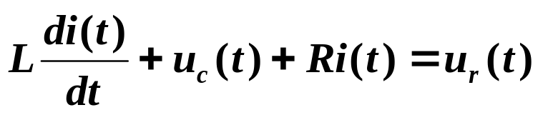
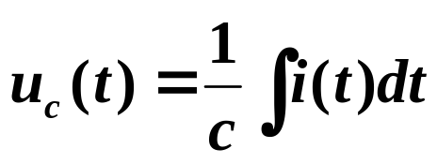
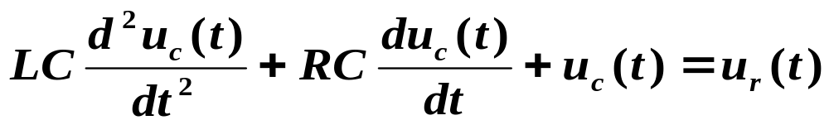
1、电气系统
例1 由电阻R、电感L和电容C 组成的无源网络，试写出以 为输入量，以 为输出量的网络微分方程。
解 设回路电流为 ，由基尔霍
夫电压定律可写出回路方程为
i(t)
R
L
u_{r}(t)
C
u_{c}(t)
消去中间变量 ，得系统输入输出关系的微分方程

Slide 9





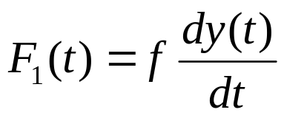
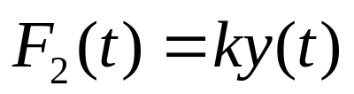
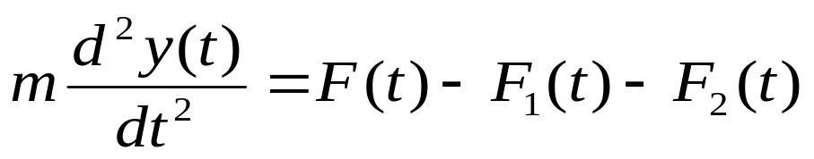
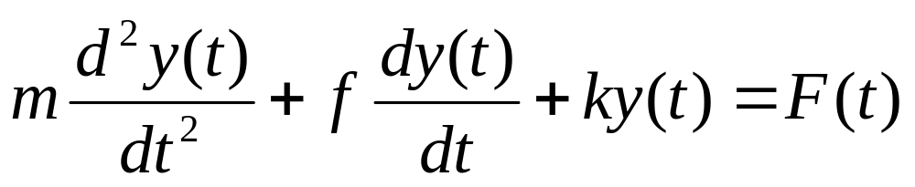
2、机械系统
例2 图示为一个含有弹簧、运动部件、阻尼器的机械位 移装置。其中 是弹簧系数， 是运动部件质量， 是阻尼系数；外力 是系统的输入量，位移 是系统的输出量。试确定系统的微分方程。
解: 阻尼器的阻尼力:
  弹簧弹性力:
k
F
m
整理得：
f
y(t)

Slide 10
例1数学描述：
例2数学描述：
注：比较两个例子可以发现，这两个不同的物理系统具有相同形式的运动方程，即具有相同的数学模型。

Slide 11
注：许多表面上完全不同的系统（如机械系统、电气系统、液压系统和经济系统）有时却可能具有完全相同的数学模型。
从这个意义上讲，数学模型表达了这些系统的共性，所以只要研究透了一种数学模型，也就完全了解具有这种数学模型形式的各式各样系统的本质特征。

Slide 12
因此数学模型建立以后，研究系统主要是以数学模型为基础，分析并综合系统的各项性能，而不再涉及实际系统的物理性质和具体特点。

Slide 13
2.1 控制系统的微分方程
解析法建立微分方程的一般步骤是
1
2
3
4
5
根据实际工作情况，确定系统和各元件的输入、输出量；
从输入端开始，按照信号的传递时序及方向，根据各变量所遵循的物理、化学定律，列写出变化（运动）过程中的微分方程组；
消去中间变量，得到只包含输入、输出量的微分方程；
标准化工作:将与输入有关的各项放在等号的右侧，即将与输出有关的各项放在等号的左侧，并按照降幂排列。
最后将系数归化为具有一定物理意义的形式。

Slide 14
2.2 控制系统的复数域数学模型
控制系统的微分方程是在时间域描述系统动态性能的数学模型，在给定外部作用和初始条件下，求解微分方程可以得到系统的输出响应。这种方法比较直观。
拉普拉斯变换是求解线性微分方程的有力工具，它可以将时域的微分方程转化为复频域中的代数方程，并且可以得到控制系统在复数域中的数学模型——传递函数。

Slide 15
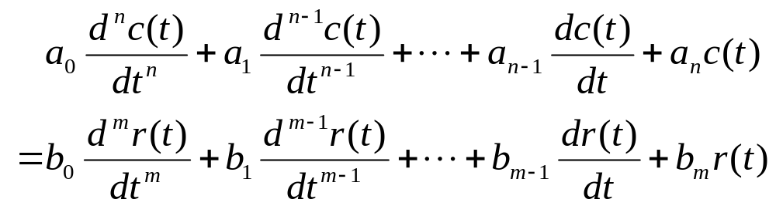
设描述系统的微分方程为：

Slide 16
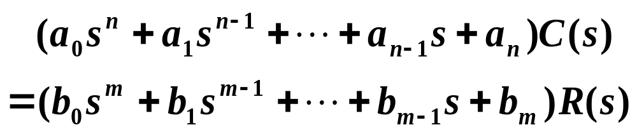
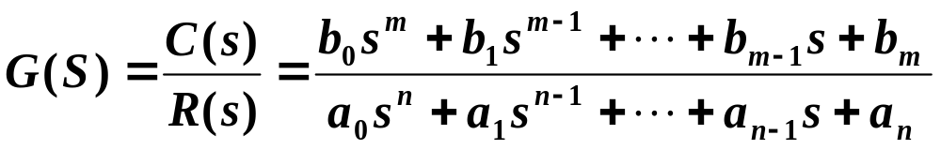
则其传递函数为
传递函数：线性定常系统在零初始条件下，系统输出量的拉氏变换与输入量的拉氏变换之比。

Slide 17

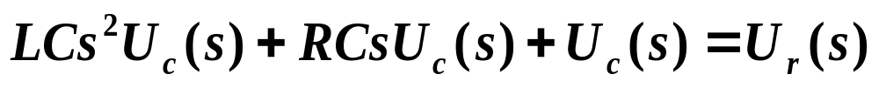
例3 试确定例1所示的RLC无源网络系统的传递函数。
解 由例1可知，网络的微分方程为
在零初始条件下，令
对上式求拉斯变换，可得

Slide 18
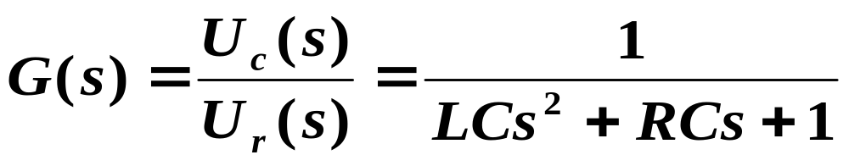
则系统的传递函数为

Slide 19
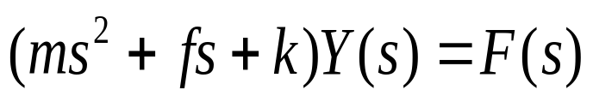
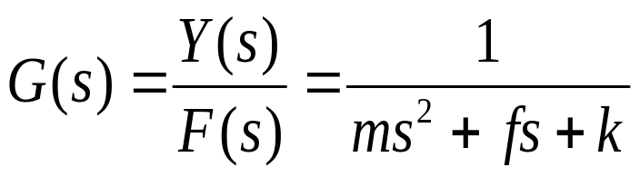
例4 试确定例2所示的机械阻尼系统的传递函数。
解 由例2可知，该系统的运动方程为
在零初始条件下，对上式进行拉斯变换，得
所以系统的传递函数为

Slide 20
传递函数的几点说明
1、作为一种数学模型，传递函数只适用于线性定常系统，这是由于传递函数是经拉普拉斯变换导出的，而拉氏变换是一种线性积分运算。
2、线性定常系统或元件的线性定常微分方程与传递函数一一对应，它们是在不同域对同一系统或元件的描述。

Slide 21

3、传递函数是表征线性定常系统或元件自身的固有特性，它与其输入信号的形式无关，但和输入信号的作用位置及输出信号的取出位置有关。所以谈到传递函数，必须指明输入量和输出量。
4、传递函数是复变量s的有理分式，且分子、分母多项式的各项系数均为实数，分母多项式的次数N大于等于分子多项式的次数M， 。

Slide 22

5、传递函数是在零初始条件下定义的。控制系统的零初始条件有两层含义：
一是指输入量在时 才起作用；
二是指输入量加于系统前，系统处于稳定工作状态。
6、传递函数只表示单输入和单输出(SISO)之间的关系，对多输入多输出(MIMO)系统，可用传递函数阵表示。

Slide 23
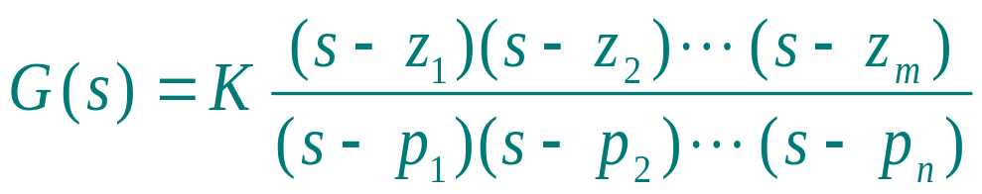
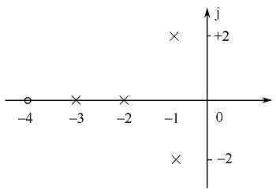
7、传递函数式可表示成
式中p₁，p₂……p_{n}为分母多项式的根，称为传递函数的极点；z₁、z₂、… z_{n}为分子多项式的根，称为传递函数的零点；K 称为传递函数的增益。

Slide 24
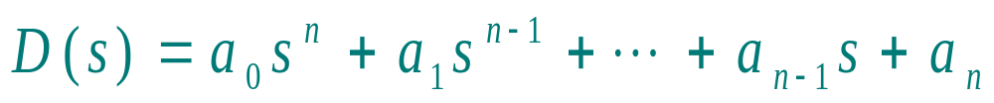
8、传递函数的分母多项式称为特征多项式，记为
而D(s)=0称为特征方程。
传递函数分母多项式的阶次总是大于或等于分子多项式的阶次，即n≥m。这是由于实际系统的惯性所造成的。

Slide 25

2.2 传递函数
9、实际工程中，许多不同的物理系统具有完全相同的传递函数，所以传递函数只描述了输出与输入之间的关系，并不提供任何有关该系统的物理结构。
10、一个传递函数只适用于单输入、单输出系统，因而信号在传递过程中的中间变量是无法反映出来的。
11、对于系统未知的传递函数，可通过给系统加上已知特性的输入，再对其输出进行研究，就可以得到该系统传递函数，并可以给出其动态特性的完整描述。
12、传递函数的拉氏反变换
是系统对应的脉冲响应

Slide 26
2.3 典型环节的数学模型
控制系统由许多元件组合而成，这些元件的物理结构和作用原理是多种多样的，但抛开具体结构和物理特点，从传递函数的数学模型来看，可以划分成几种典型环节。
常用的典型环节有比例环节、惯性环节、积分环节、微分环节、振荡环节、延迟环节等。

Slide 27
2.2 传递函数
比例环节的传递函数
  比例环节（无惯性环节）： c(t)=kr(t)
  传递函数：G(s)=C(s)/R(s)=k
  阶跃响应：R(s)=1/s
  C(s)=kR(s)=k/s
  方框图：
c(t)
r(t)
C(t)=k
0
t
R(s)
C(s)
k
1
测速发电机：
运算放大器：
R₂
r(t)
R₁
ω
C(t)
R
U(t)=K_{t}dθ(t)/dt=k_{t}ω(t)
G(S)=U(S)/Ω(S)=K_{t}
C(t)=R₂/R₁ r(t)
G(S)=C(S)/R(S)=R₂/R₁=K

Slide 28
2.2 传递函数
惯性环节的传递函数
  惯性环节：Tdc(t)/dt + c(t)=kr(t)
  传递函数： G(S)=C(S)/R(S)=k/(TS+1)
  阶跃响应： R(S)=1/S
  C(S)=kR(S)/(TS+1)
  方框图：
C(t)=k(1-e⁻¹/T)
R(S)
C(S)
k/(TS+1)
电枢控制他励直流电动机：
T_{d} T_{m} d²n(t)/dt² + T_{m} dn(t)/dt +n(t) ＝U_{a}(t)/C_{e}
若初值为0，上式的拉氏变换为：
(T_{d} T_{m}S² + T_{m} S +1)N(S)= U_{a}(S)/C_{e}
传递函数为：
1
G(S)=N(S)/U_{a}(S)=
C_{e} (T_{d} T_{m}S² + T_{m}S +1)
若电枢电感忽略不计，上式可以化简为：
1
G(S)=N(S)/Ua(S)=
Ce ( TmS +1)
运算放大器：
R₂
C
r(t)
R₁
i₂
i₁
A
C(t)
R
传递函数为：
G(S)=（R₂/R₁)/(R₂CS+1)
=K/(TS+1)

Slide 29
2.2 传递函数
积分环节的传递函数
  积分环节： dc(t)/dt =kr(t)
  传递函数：G(s)=C(s)/R(s)=k/s
  阶跃响应：R(s)=1/s，C(s)=kR(s) → C(t)=kt
  方框图：
R(s)
k/s
C(s)
积分调节器：
C
在A点列方程可得：
i₂=i₁, i₁=U_{c}(t)/R
U_{c}(t)=1/C∫i₂(t)dt=1/(RC)∫U_{c}(t)dt
R
i₁
U_{r}(t)
i₂
U_{c}(t)
A
设RC＝T（积分时间常数），则有：U_{c}(t)=1/T∫U_{c}(t)dt
拉氏变换后为：U_{c}(S)=1/(TS)U_{c}(S)
传递函数为： G(S)= U_{c}(S)/ U_{c}(S) =1/(TS)＝k/S

Slide 30

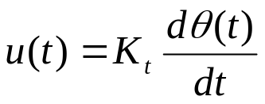

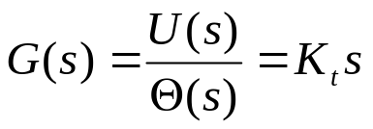
2.2 传递函数
微分环节的传递函数
  微分环节： c(t)= τdr(t) /dt
  传递函数：G(S)=C(S)/R(S)= τS
  方框图：
R(S)
C(S)
τS
4
测速发电机：
表示电机单位角速度的输出电压。则测速发电机输出电压与输入角速度之间的关系为
ω
输入量取角度时的传递函数即为微分环节。
进行拉氏变换得到
那么该元件的传递函数为

Slide 31
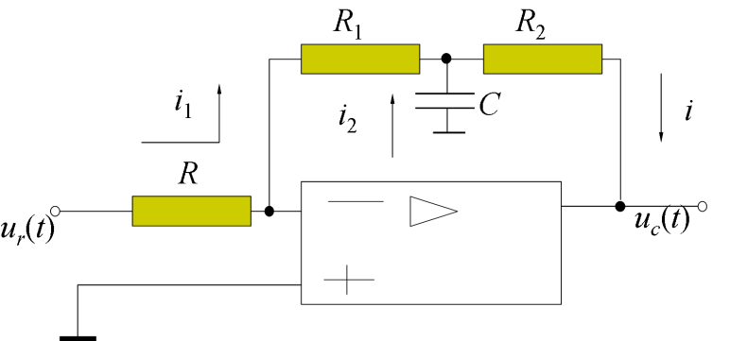
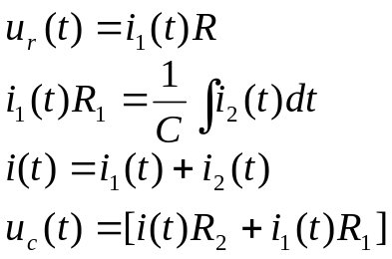
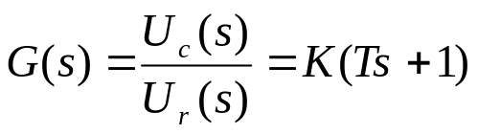


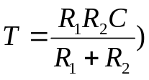
微分环节的传递函数
  一阶微分环节： c(t)= τdr(t) /dt + r(t)
  传递函数：G(s)=C(s)/R(s)= τs+1
  方框图：
R(s)
C(s)
τs+1
5
比例微分调节器：
根据电路的基本定律得到以下方程组
消去中间变量得到输出、输入电压之间的关系
那么该元件的传递函数为

Slide 32
振荡环节的传递函数
  振荡环节：T² d²c(t)/dt² +2ζTdc(t)/dt +c(t) ＝r(t)
  传递函数：G(S)=C(S)/R(S)=1/(T²S² +2ζTS+1)
  方框图：
R(S)
1
T²S² +2ζTS+1
C(S)
RLC振荡电路：
电路的微分方程为：LCd²Uc/dt²+RCdUc/dt+Uc=Ur
d²Uc/dt²+R/LdUc/dt+Uc=1/LCUr
令ω_{n}=1/√LC，ζ=0.5 R√C/L
则上式的拉氏变换为：
(S² + 2ω_{n}ζS+ω_{n}²)Uc(S)=ω_{n}²Ur(S)
ω_{n}²
S² + 2ω_{n}ζS+ω_{n}²
R
L
Ur
i
c
Uc
传递函数为： G(S)=Uc(S)/Ur(S)＝

Slide 33
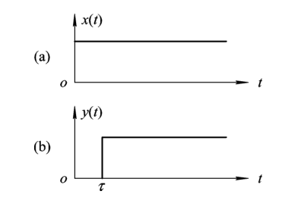
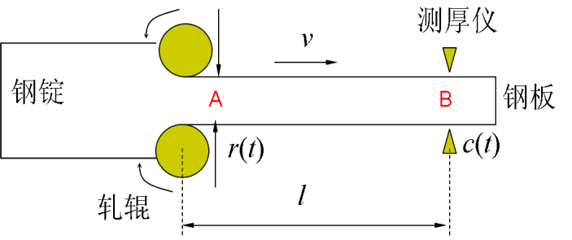
  延迟环节： c(t)= r(t- τ)
  传递函数：G(S)=C(S)/R(S)= e^{-τs}
  方框图：
延迟环节时域示意图
延迟环节的传递函数
R(S)
  e^{-τs}
C(S)
轧钢厂带厚度检测元件:
则滞后时间为： τ＝l/v（S)
测厚信号c(t)与厚差信号r(t)之间的关系为：
c(t)＝r(t-τ)
在零初始条件下，拉氏变换为：
C(S) ＝R(S)e^{-τS}
传递函数为: G(S)= C(S)/R(S) ＝e^{-τS}
A点产生的误差在B点才被检测到。设测厚仪距支架的距离为l，带钢运行速度为v

Slide 34
需要指出，在实际生产中，有很多场合是存在迟延的，比如皮带或管道输送过程、管道反应和管道混合过程，多个设备串联以及测量装置系统等。
迟延过大往往会使控制效果恶化，甚至使系统失去稳定。

